Slide 3
[9국01-12] 언어폭력의 문제점을 인식하고 상대를 배려하며 말하는 태도를 지닌다.
[9국02-07] 매체에 드러난 다양한 표현 방법과 의도를 평가하며 읽는다.
[9국03-10] 쓰기 윤리를 지키며 글을 쓰는 태도를 지닌다.
[9사(일사)01-03] 사회집단의 의미를 이해하고, 사회집단에서 나타나는 차별과
갈등의 사례와 이에 대한 해결방안을 탐구한다.
[9사(일사)06-02] 일상생활에서 인권이 침해되는 사례를 분석하고, 국가기관에 의한
구제 방법을 조사한다.
[9도03-01] 인간 존엄성과 인권, 양성평등이 보편적 가치임을 도덕적 맥락에서 이해하고,
타인에 대한 사회적 편견을 통제하여 보편적 관점에서 모든 인간을 인권을 가진
존재로서 공감하고 배려할 수 있다.
Notes:
[학습목표]
1. 디지털 시민성의 개념과 요소를 설명할 수 있다.
2. 디지털 미디어 이용 시 지켜야 할 점들을 탐구할 수 있다.
3. 성인지 역량을 갖춘 성숙한 디지털 시민의 모습을 인식하고 이를 함께 실천할 수 있다.

Slide 4
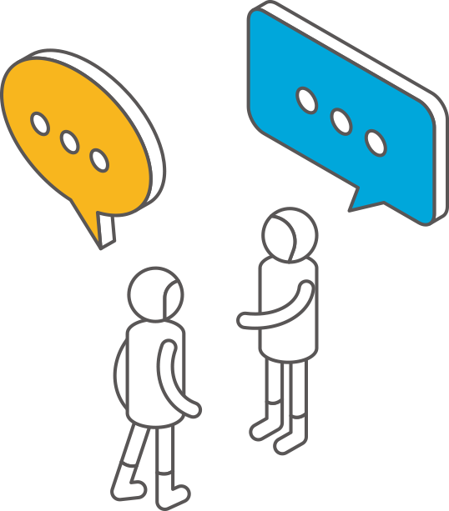
디지털 사회에 사는 우리

Slide 5
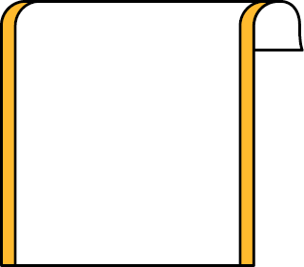
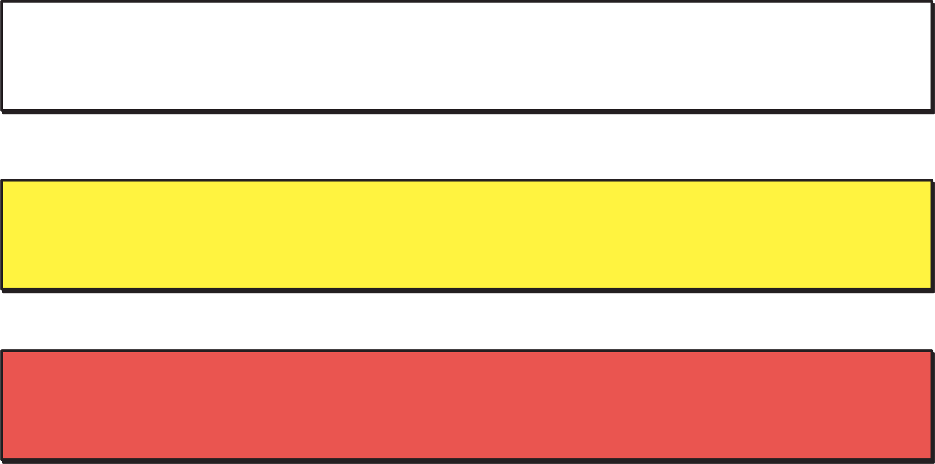
디지털 사회에 사는 우리
활동지 1
Notes:
[교수지도안]
* 수업열기(디지털 사회에 사는 우리)
디지털 사회의 시민에 대해 이해하는 활동입니다.
시민은 우리가 함께 살아가고 있는 사회를 더 좋은 세상으로 만들기 위해 노력하는 사람이며, 자신이 살아가는 공동체의 문제에 관심을 가지고, 문제를 해결하기 위해서 동료 시민들과 함께 고민하고 토론하고 개선 활동에 참여하는 사람입니다. 또한 시민은 우리 사회를 좋게 만들 의무를 지고 있으며, 좋은 사회에서 살아갈 권리가 있는 사람입니다.
우리는 사람들끼리 더 많이 연결되고, 빠르고 쉽게 소통할 수 있는 디지털 사회의 시민이기도 합니다.
모둠별로 1) 디지털 사회의 시민이 해야 하는 일과 2) 하지 말아야하는 일에 대해 이야기 나누고, 흰색 칸에는 디지털 사회의 시민이 해야 하는 일에 대해 모둠별로 합의가 된 내용을, 노란색 칸에는 논의가 되었지만 합의되지 않은 내용을, 빨간색 칸에는 디지털 사회의 시민이 하지 말아야하는 일로 합의된 내용을 기록해봅니다.
[활동지 1]

Slide 6
디지털 사회와
디지털 시민성

Slide 7
디지털 사회와 디지털 시민성
영역
목적
세부개념
디지털 에티켓(Digital Etiquette)
디지털 접근(Digital Access)
디지털 법률(Digital Law)
나 자신에 대한 배려
타인에 대한 배려
디지털 의사소통(Digital Communication)
디지털 리터러시(Digital Literacy)
디지털 거래(Digital Commerce)
나 자신을 위한 교육
타인과의 소통
디지털 권리와 책임(Digital Rights & Responsibility)
디지털 안전(Digital Safety)
디지털 건강과 복지(Digital Health & Welfare)
나 자신의 보호
타인의 보호
출처 : <4차 산업혁명시대 디지털 시민성 논의 및 과제>(박선아, 2018)
Notes:
[교수지도안]
* 활동 1(디지털 사회와 디지털 시민성)
디지털 시민성의 개념과 요소를 이해하기 위한 활동입니다.
시민성이란 시민으로서 갖추어야 할 역량을 의미합니다. 디지털 시민성이란, 디지털 미디어의 발달로 인한 새로운 사회 변화에 따라 새롭게 생겨난 디지털 미디어 환경에 대응하기 위해 필요한 시민의 역량을 말하는 개념입니다.
위 표는 디지털 시민성을 개념화한 것입니다. 미디어의 기술적 활용뿐만 아니라 타인을 존중하면서 자신의 의견을 표현하고, 사회적 활동에 참여하고 협업하는 시민의 역할을 다하는 것을 의미합니다. 특히, 타인의 입장과 감정, 의견을 고려하는 참여를 통한 공동체 의식을 갖는 능력이 강조됩니다.
[수업진행 TIP]
학생들에게 디지털 시민성의 세부개념을 이해시키는 것이 어려울 수 있으므로, 모든 내용을 세부적으로 이해시키려할 필요는 없습니다. 다만 디지털 기술의 활용뿐만 아니라 자신과 타인을 존중하고 소통 ․ 배려할 줄 아는 공동체적 역량이 디지털 사회에서 매우 더 중요해지고 있음을 인식할 수 있도록 지도합니다.
[자료 출처]
- 4차 산업혁명시대 디지털 시민성(Digital Citizenship) 논의 및 과제
(박선아, 한국교육학술정보원, 2018)

Slide 8
디지털 사회와 디지털 시민성
디지털 시민성의 요소
활동지 2
디지털 사회의 시민은 나와 타인을 배려합니다
디지털 에티켓
디지털 접근
디지털 법률
디지털 미디어를
활용할 때 윤리적 기준을
지키는 것
디지털을 평등하게
이용할 수 있도록
보장하는 것
타인의 권리를
침해하는 범죄 문제를 알고 있는 것
Notes:
[교수지도안]
* 활동 1(디지털 사회와 디지털 시민성)
디지털 사회의 시민이 갖추어야 하는 첫 번째 역량은 나와 타인을 배려하는 것입니다.
디지털 에티켓이란, 책임있는 디지털 시민이 되기 위해 디지털 미디어를 활용할 때 지켜야 하는 윤리적 기준을 준수하는 것을 의미합니다.
디지털 접근이란, 디지털을 평등하게 이용할 수 있도록 보장하는 것을 말하며, 디지털 법률이란 해킹, 저작권 침해, 표절, 혐오표현 등 타인의 권리를 침해하는 범죄에 대해서 알고 있는 것을 의미합니다.
디지털 미디어를 이용하면서 타인의 배려를 받았던 경험 또는 타인이 나를 배려하지 않아 불쾌했던 경험, 내가 타인을 배려했던 경험 등을 떠올려봅니다.
[활동지 2. 1번]

Slide 9
디지털 사회와 디지털 시민성
디지털 시민성의 요소
활동지 2
디지털 사회의 시민은 타인과 소통합니다
디지털 의사소통
디지털 리터러시
디지털 거래
정보를 서로 교환하고
소통하는 능력을
갖추는 것
미디어를 이용할 때
필요한 기술을 학습하고,
활용 능력을 키우는 것
디지털 경제를 이용하여
합리적인 소비자가
되는 것
Notes:
[교수지도안]
* 활동 1(디지털 사회와 디지털 시민성)
디지털 사회의 시민이 갖추어야 하는 두 번째 역량은 타인과 소통하는 것입니다.
디지털 의사소통은 정보를 서로 교환하고 소통하는 능력을 갖추는 것을 말합니다.
디지털 리터러시는 미디어를 이용할 때 필요한 기술을 학습하고, 활용 능력을 키우는 것을 의미합니다.
디지털 거래는 디지털 경제를 이용하여 유능하고 합리적인 소비자가 되는 것입니다.
디지털 미디어를 이용하여 타인과 소통했던 경험을 함께 이야기 나누도록 합니다.
[활동지 2. 2번]

Slide 10
디지털 사회와 디지털 시민성
디지털 시민성의 요소
활동지 2
디지털 사회의 시민은 나와 타인을 보호합니다
디지털 권리와 책임
디지털 안전
디지털 건강과 복지
디지털 시민으로서의
권리를 누리고 이에
상응하는 책임을 지는 것
디지털 사회에서
스스로를 보호하는 법을
익히는 것
디지털 이용으로 겪을 수 있는 신체적, 심리적 문제에
대한 해결 방안을
찾는 것
Notes:
[교수지도안]
* 활동 1(디지털 사회와 디지털 시민성)
디지털 사회의 시민이 갖추어야 하는 세 번째 역량은 나와 타인을 보호하는 것입니다.
디지털 권리와 책임은 프라이버시, 표현의 자유와 같은 권리는 누리되, 이에 상응하는 책임 또한 지는 것을 말합니다.
디지털 안전은 바이러스나 해킹, 개인 정보의 안전 등 자신의 정보를 보호하고, 스스로를 보호하는 법에 대해서 익히는 것입니다.
디지털 건강과 복지는 신체적, 심리적 해악을 방지하는 것으로, 예를 들어 미디어 중독 등의 심리적 문제나 거북목 등 신체적 문제에 대한 해결 방안을 찾아보는 것입니다.
디지털 미디어를 이용하며 내가 보호받지 못할 때 어떤 일이 일어날 수 있을지 생각해봅니다.
[활동지 2. 3번]

Slide 11
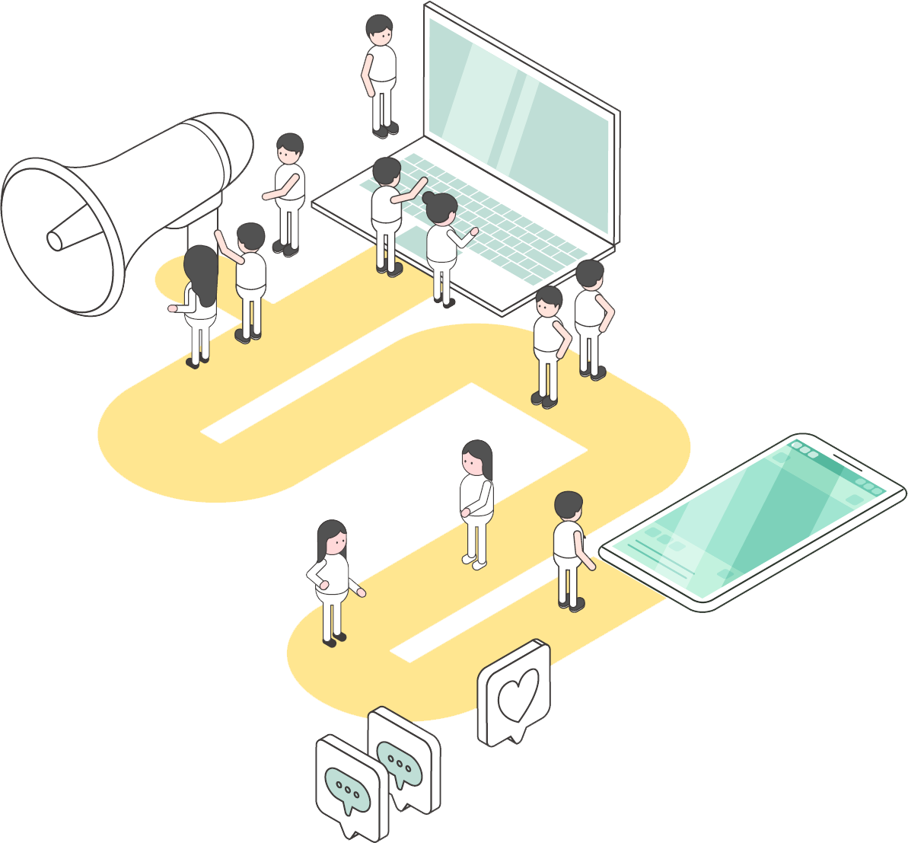
디지털 사회와 디지털 시민성
우리만의 디지털 시민성 요소
활동지 3
디지털 사회의 시민에게 가장
중요한 요소는 무엇일까요?
디지털 사회의 시민이 갖추어야 하는
모습은 어떤 것들이 있을까요?
우리만의 디지털 시민성 요소를 정해봅시다
Notes:
[교수지도안]
* 활동 1(디지털 사회와 디지털 시민성)
디지털 시민성의 요소를 각자 생각해보는 활동입니다.
앞부분의 디지털 시민성의 3가지 요소는 정의 방식의 하나이며, 디지털 사회에서 살아가기 위해서 무엇이 필요한가에 대해서 여러 가지로 생각해 볼 수 있습니다. 디지털 시민성의 요소들 중 가장 중요한 것, 더 추가되어야 할 것, 없어도 될 것은 무엇이 있을지 생각해봅니다.
우리만의 디지털 시민성 요소 3가지를 정해 함께 이야기 나누어 보도록 합니다.
[활동지 3]

Slide 12
“가면을 벗고”

Slide 13
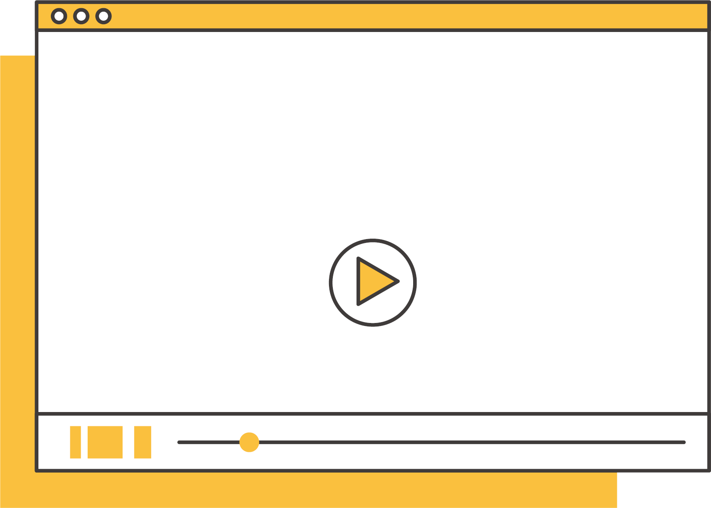
가면을 벗고
노래에 등장하는 "아름다운 인터넷 세상을
만들기 위한 세 가지 행동"을 적어봅시다
활동지 4
가면을 벗고
래퍼 래원 x 수어아티스트 지연
출처 : <가면을 벗고>(방송통신위원회, 2019.11.10.)
Notes:
[교수지도안]
* 활동 2(가면을 벗고)
디지털 사회에서 공존하기 위해 아름다운 인터넷 세상을 만들기 위한 행동이란 노래를 통해 함께 생각해보는 활동입니다.
위 영상은 아름다운 인터넷 세상에 대해 래퍼 래원과 수어아티스트 지연이 함께 작업하여 발표한 노래입니다. 이 노래에서는 아름다운 인터넷 세상을 만들기 위한 3가지 행동을 제시하고 있습니다. 가사에 집중하여 노래를 주의 깊게 듣고, 3가지 행동을 활동지에 적어봅니다.
[자료 출처]
- [뮤직비디오] 가면을 벗고(래퍼 래원 x 수어아티스트 지연) (방송통신위원회, 2019.11.10.)
: https://youtu.be/1GxwBSn9iCg
[활동지 4]

Slide 14
가면을 벗고
이제 다들 가면을 벗고
존중을 보여줘 No Purpose
활동지 5
첫째
새겨둬야 해 역지사지
둘째
이제 그만해줘 저작권 침해를
셋째
각자의 역할 뿐 모범을 보여
Notes:
[교수지도안]
* 활동 2(가면을 벗고)
이 노래에서는 아름다운 인터넷 세상을 만들기 위해 다음과 같은 3가지 행동을 제시합니다.
1) 모두 존중받아야 한다는 것을 기억하고, 역지사지하여 상처를 주지 않아야 한다는 것
2) SNS에 정보를 공유할 때는 출처를 밝히고, 저작권 침해를 해서는 안 된다는 것
3) 디지털 미디어 활동에 개인이 적극적으로 참여하고 활동할 것
위의 3가지 행동이 앞부분의 디지털 시민성의 모습들과 얼마나 비슷한지 모둠별로 이야기해봅시다. 각자 디지털 미디어 세상을 살아갈 때 지켜야 할 점을 3가지 정해보고, 가사를 개사해봅시다.
노래의 제목인 ‘가면을 벗고’라는 말의 의미를 각자 다르게 받아들일 수도 있습니다. 모둠별로 ‘가면을 벗고’의 의미에 대해 생각해봅니다.
[자료 출처]
- [뮤직비디오] 가면을 벗고(래퍼 래원 x 수어아티스트 지연) (방송통신위원회, 2019.11.10.)
: https://youtu.be/1GxwBSn9iCg
[활동지 5]

Slide 15
나는 어떤
디지털 시민이
되어야 할까요?

Slide 16
나는 어떤 디지털 시민이 되어야 할까요?
첫째
새겨둬야 해 역지사지
?
둘째
이제 그만해줘 저작권 침해를
?
셋째
각자의 역할 뿐 모범을 보여
?
내가 생각하는 디지털 시민성의 모습을 갖추기 위해
나는 어떻게 해야 할까요?
Notes:
[교수지도안]
* 수업 마무리(나는 어떤 디지털 시민이 되어야 할까요?)
모둠별로 개사한 가사를 발표해봅니다.
공통적으로 들어가는 내용이 있는지 확인해보고, 우리가 생각하는 디지털 시민의 모습은 무엇인지, 그런 모습을 갖추기 위해 우리는 어떻게 행동해야 할지 이야기하며 수업을 마무리합니다.

Slide 17
발행연도 2020년
동영상 | <디지털 시민성과 정보윤리 왜 필요할까요?>(한국교육학술정보원, 2018)
동영상 | <디지털 리터러시 교육 2부-디지털 시민, 역량을 길러라!>(EBSCulture, 2020)

